Slide 1

A metafora fajtái
STILISZTIKA 2. RÉSZ

Slide 2
Minden metaforának két tagja van
Konkrét, valós dolog
Elvont, képi elem (amihez hasonlítjuk)
a barlang bejárata
a barlang szája
Itáliából indul a reneszánsz
a reneszánsz bölcsője
az ország vezetője
az ország feje
gyermekem
„csillagom”, „kiscicám”
az élet nem könnyű
Az élet nem habostorta.

Slide 3
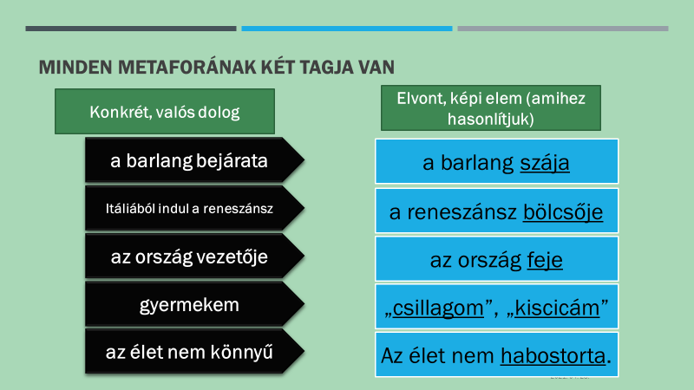
A KÉPI ELEM SZÓFAJA FŐNÉV
FŐNÉVI METAFORA

Slide 4
Konkrét, valós dolog
Elvont, képi elem (amihez hasonlítjuk)
Hiábavaló reménykedés
„csalfa, vak remény”
az élet vidám része
az élet napos oldala
barátságtalan nézés
hideg tekintet
jó kedv
virágos kedv
késő este
öreg este

Slide 5
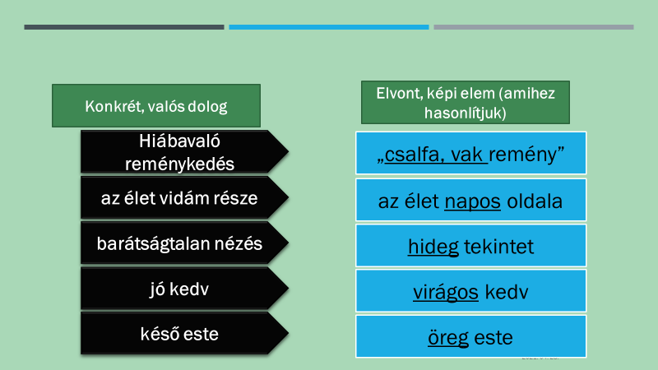
A KÉPI ELEM SZÓFAJA MELLÉKNÉV
MELLÉK-NÉVI METAFORA

Slide 6
Konkrét, valós dolog
Elvont, képi elem (amihez hasonlítjuk)
Nagyon ideges
felrobban az idegességtől
szomorú
megszakad a szíve
megdöbben
leesik az álla
szemtelen lett
kinyílt a csipája
túlzottan érdekli valami
becsípődött nála ez a dolog

Slide 7
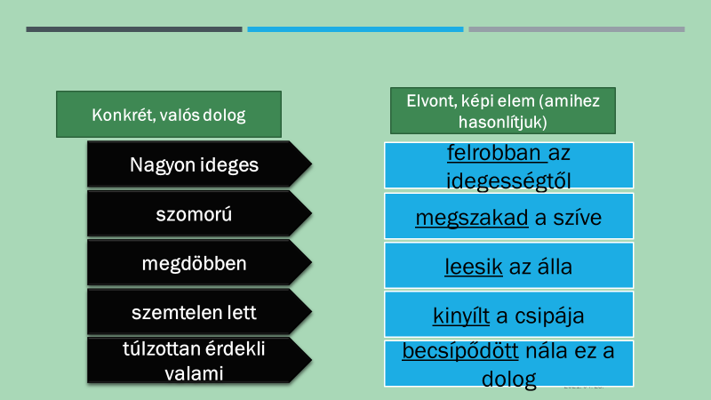
A KÉPI ELEM SZÓFAJA IGE
IGEI METAFORA

Slide 8
HA ÉLETTELEN DOLOGHOZ TÁRSÍTUNK ÉLŐRE JELLEMZŐ CSELEKVÉST, AKKOR MEGSZEMÉLYESÍTÉS
A KÉPI ELEM SZÓFAJA
ITT IS IGE,
de megkülönböztetjük az igei metaforától
REPÜL AZ IDŐ
ELROHAN MELLETTE AZ ÉLET
„SZÉL SZALAD IDE-ODA, RESZKET A GALAGONYA MAGÁBA”
RÁ MOSOLYGOTT A SZERENCSE

Slide 9
IGEI METAFORA VAGY MEGSZEMÉLYESÍTÉS?
REPÜL AZ IDŐ
ELROHAN MELLETTE AZ ÉLET
„SZÉL SZALAD IDE-ODA, RESZKET A GALAGONYA MAGÁBA”
RÁ MOSOLYGOTT A SZERENCSE
IGEI METAFORÁNÁL NEM AKTÍV, NEM SZÁNDÉKOS, NEM ÉLŐLÉNYRE JELLEMZŐ CSELEKVÉS
MEGSZEMÉLYESÍTÉSNÉL ÉLŐLÉNYRE JELLEMZŐ CSELEKVÉS/ÁLLAPOT

Slide 10
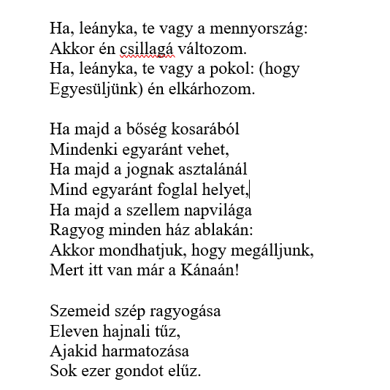
Keressük meg a metaforákat, soroljuk be az egyes típusokba!

